Slide 1
CM 1 : Rappel de langage C & Algo. I
Wassim Swaileh
Wassim.swaileh@cyu.fr

Slide 2

Réponses aux questions
陈俊杰/Michel/BD191 : Professeur, étudions-nous le python ce semestre？
Réponses:
D’abord, merci pour la question important ☺
Non, on va continuer travailler en langage C pendant ce cours.
Pourquoi???
Dans ce cours on va traiter le sujet des structures de donnée tout en gardons les mains sur la gestion de mémoire. Donc, la langage C nous permit de mieux comprendre ces aspects importants; gestion mémoire et structures de donnée.

Slide 3
Plan
Tableaux
Pointeurs
Structures & Unions
Récusions versus Itérations

Slide 4
Plan
Tableaux
Pointeurs
Structures & Unions
Récusions versus Itérations

Slide 5
tableaux
Question:
Comment mémoriser un grand nombre de valeurs de même type, sans utiliser un nombre correspondant de variables et tout en laissant accessible n’import laquelle de ces valeurs?
Avec tableaux

Slide 6
tableaux
Définition:
Un tableau est identificateur unique qui désigne un ensemble, une collection de variables/éléments.
Chaque élément est désignée par
L’identificateur de collection – (nom de tableau)
L’indice qui indique l’ordre de rangement
Types:
Tableaux
Vecteurs
Matrices
 | 0 | 1 | 2 | 3
0 | 10 | 20 | 30 | 40
1 | 50 | 60 | 70 | 80
2 | 90 | 10 | 21 | 31
3 | 41 | 51 | 60 | 70
0 | 1 | 2 | 3
11 | 150 | 133 | 250
Indice
Elément

Slide 7

tableaux
Déclaration Vecteur: créer une variable T qui est un tableau des entiers qui contient 5 cases
En algorithmique:
Variable nom_var : Tableau[nb] de Type…
Example:- Variable T:Tableau[5] d’entiers
En langage C:
Type nom_var[nb]
Example:- int T[5]
Rappel
le nom d’un tableau représente l’adresse de la première composante.
&tableau[0] et tableau sont une seule et même adresse.
Notes:
Chaque case du tableau est manipulable comme si c’était une variable simple classique.
Un vecteur est lue case par case

Slide 8
tableaux
Déclaration Matrice: créer une variable T qui est un tableau des entiers qui contient 3 cases en ligne et 2 cases en colonne.
En algorithmique:
Variable T: Tableau(3, 2) d’entiers
En langage C:
Type nom_var[nb_lignes][nb_colonnes]
Example:- int T[3][2]
Notes:
Chaque case du tableau est manipulable comme si c’était une variable simple classique.
Un vecteur est lue case par case

Slide 9
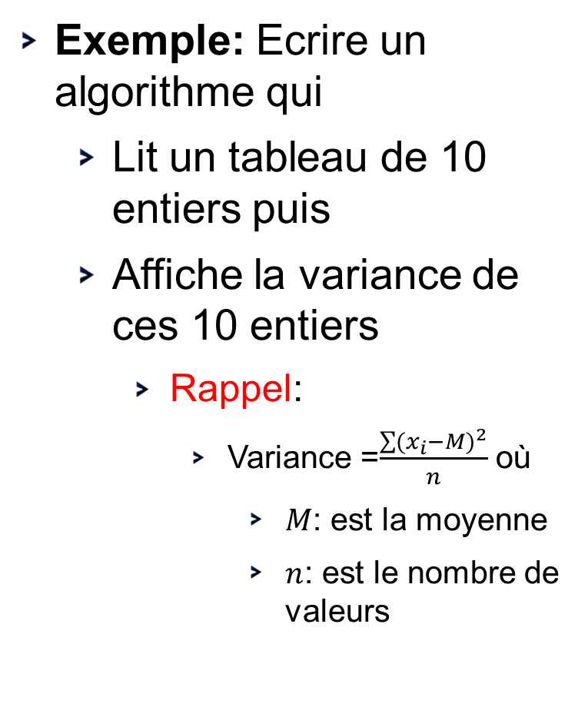
tableaux
Exemple: Ecrire un algorithme qui
Lit un tableau de 10 entiers puis
Affiche la variance de ces 10 entiers
Rappel:
Variance =$\frac{\sum{{(x_{i}−M)}^{2}}}{n}$ où
$M$: est la moyenne
$n$: est le nombre de valeurs

Slide 10

tableaux
Exercice: Ecrire un algorithme qui
Lit un tableau de 10 entiers puis
Affiche la variance de ces 10 entiers
Rappel:
Variance =$\frac{\sum{{(x_{i}−M)}^{2}}}{n}$ où
$M$: est la moyenne
$n$: est le nombre de valeurs
En algorithmique:
Variable T : Tableau[10] d’entiers
Variable i : entier
Variable M, V : réel
Début
M ← 0
V ← 0
Pour i = 1 à 10
Lire(T[i])
M ← M + T[i]
FinPour
M ← M/10
Pour i = 1 à 10
V ← V + (T[i] – M)²
FinPour
Ecrire(V/10)
Fin

Slide 11
tableaux
En algorithmique:
Variable T : Tableau[10] d’entiers
Variable i : entier
Variable M, V : réel
Début
M ← 0
V ← 0
Pour i = 1 à 10
Lire(T[i])
M ← M + T[i]
FinPour
M ← M/10
Pour i = 1 à 10
V ← V + (T[i] – M)²
FinPour
Ecrire(V/10)
Fin
En langage C:
#include <stdio.h>
#include <math.h>
#define MAX 10
int main(){
int T[MAX], i;
float M, V;
M = 0,0; V= 0,0;
for(i=0; i<MAX; i++) {
printf("Entrez l'entier %d de %d valeurs\n", i+1, MAX);
scanf("%d", &T[i]);
M = M + T[i];
}
M = M/MAX;
for(i=0; i<MAX; i++) {
V = V + pow((T[i]-M),2);
}
printf("La variance des 10 valeurs est : %f\n", V/MAX); return 0;
}

Slide 12
Plan
Tableaux
Pointeurs
Structures & Unions
Récusions versus Itérations

Slide 13
Pointeurs
Pourquoi? Quelle importance?
On peut accéder aux données en mémoire à l’aide de pointeurs
i.e. des variables pouvant contenir des adresses d’autres variables.
En C, les pointeurs jouent un rôle primordial dans la définition de fonctions :
Les pointeurs sont le seul moyen de changer le contenu de variables déclarées dans d’autres fonctions.
Le traitement de tableaux et de chaînes de caractères dans des fonctions serait impossible sans l’utilisation de pointeurs.
Les pointeurs nous permettent de définir de nouveaux types de données :
les listes chaînées, les piles, les files, les arbres, ...
Les pointeurs nous permettent d’écrire des programmes plus compacts et plus efficaces.

Slide 14

Pointeurs
Définition
Un pointeur est une variable spéciale pouvant contenir l’adresse d’une autre variable.
Syntaxe
Ex. : int A; ou encore, int A;
int * pNombre = &A; int * pNombre;
pNombre = &A;
pNombre désigne une variable pointeur initialisée
à l’adresse de la variable A de type int
Ex. : int N;
printf("Entrez un nombre entier : ");
scanf("%d", &N);
L’opérateur & ne peut pas être appliqué à des constantes ou des expressions.
scanf a besoin de l’adresse de chaque paramètre
pour pouvoir lui attribuer une nouvelle valeur.

Slide 15
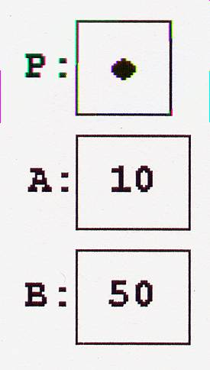
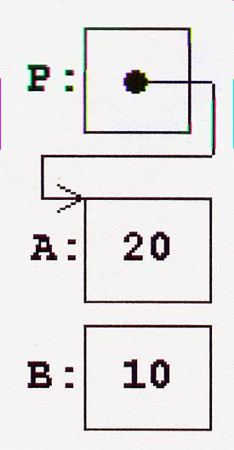
Pointeurs
Accès au contenu d’une adresse
Pour avoir accès au contenu d’une adresse, on utilise l’opérateur * précédant le nom du pointeur.
Ex. : int A = 10, B = 50;
int * P;
P = &A;
B = *P;
*P = 20;
*P et A désigne le même emplacement mémoire et *P peut être utilisé
partout où on peut écrire A.

Slide 16
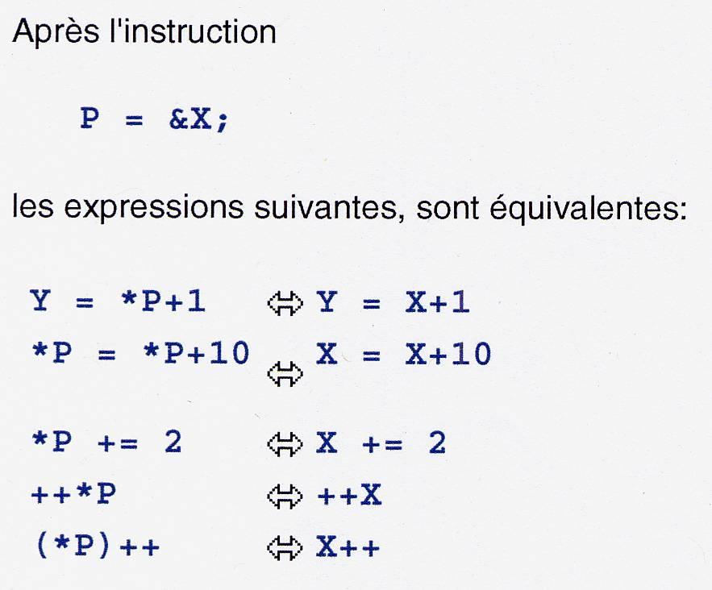
Pointeurs
Priorité des opérateurs * et &
Ces 2 opérateurs ont la même priorité que les autres opérateurs unaires (!, ++, --).
Dans une même expression, les opérateurs unaires *, &, !, ++, -- sont évalués de droite à gauche.
Parenthèses
obligatoires sans quoi, cela donne lieu à un accès non autorisé.

Slide 17
Pointeurs
Le pointeur NULL
Pour indiquer qu’un pointeur pointe nulle part, on utilise l’identificateur NULL
On peut aussi utiliser la valeur numérique 0 (zéro).
int * P = 0;
if (P == NULL) printf("P pointe nulle part");

Slide 18
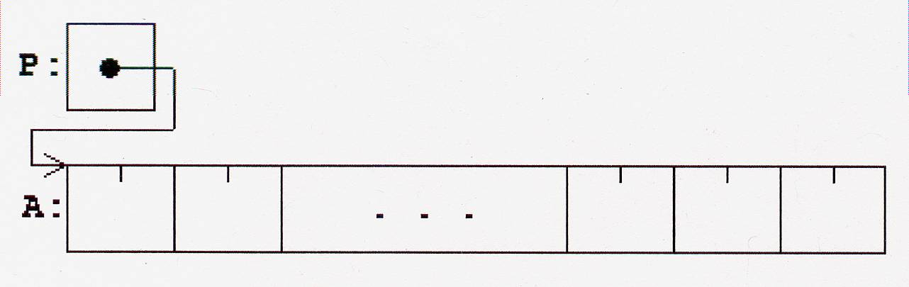
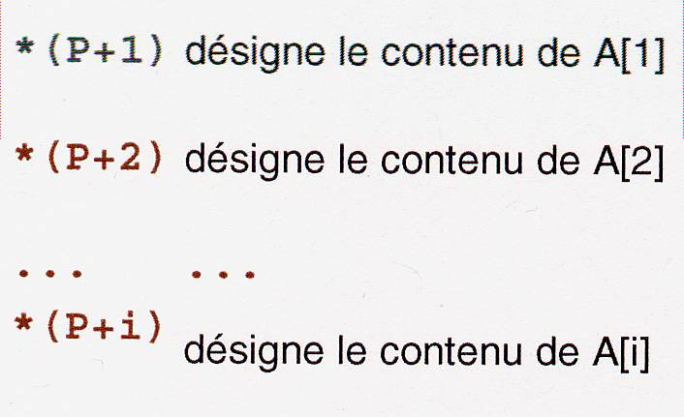
Pointeurs
Pointeurs et tableaux
Chaque opération avec des indices de tableaux peut aussi être exprimée à l’aide de pointeurs.
Le nom d’un tableau est un pointeur constant sur le premier élément du tableau.
Si P pointe sur une composante quelconque d’un tableau, alors P + 1 pointe sur la composante suivante
P + i pointe sur la iième composante à droite de *P.
P - i pointe sur la iième composante à gauche de *P.
Incrémentation et décrémentation d’un pointeur
Ces opérateurs (+, -, ++, --, +=, -=) sont définis seulement à l’intérieur d’un tableau car on en peut pas présumer que 2 variables de même type sont stockées de façon contiguë en mémoire.
int A[10];
int * P;
P = A; est équivalente à P = &A[0];

Slide 19
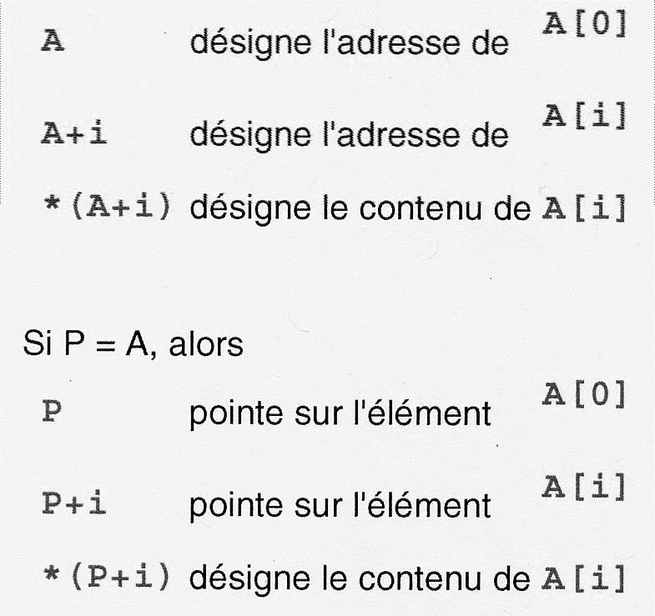
Pointeurs
Résumons …
Soit un tableau A de type quelconque et i un indice d’une composante de A,

Slide 20

Question : Quel est le résultat de ce programme?
Choix:
A- Rien ou il y a un erreur dans le programme
B- -3->4->0->-7->3->8->0->-1->4->-9
C- -3,4,0,7
D- 4->3->8->4->
Pointeurs
Quize:1
#include <stdio.h>
#include <math.h>
#define MAX 10
int main(){
int S[MAX] = { -3, 4, 0, -7, 3 , 8, 0, -1, 4, -9};
int T[MAX];
int i, j;
for (i = 0, j = 0; i < MAX; i++)
if (*(S + i) > 0)
{
*(T + j) = *(S + i);
j++;
}
for (i = 0; i < j; i++)
printf("%d->", *(T + i));
return 0;
}
5 minute

Slide 21
Plan
Tableaux
Pointeurs
Structures & Unions
Récusions versus Itérations

Slide 22
Structures
Définitions
Une structure est un type de données défini par l’utilisateur disponible dans C qui permet de combiner des éléments de données de différents types.
Les structures sont utilisées pour représenter un enregistrement.
Contrairement aux tableaux,
les différents éléments d’une structure n’occupent pas nécessairement des zones contiguës en mémoire.
Chaque élément de la structure, appelé membre ou champ, est désigné par un identificateur.
Syntaxe
struct [structure name]
{
member definition;
member definition;
...
member definition;
};

Slide 23
Structures
Déclarer des instances
Une fois la structure définie, les instances peuvent être déclarées.
Par abus de langage, on appellera structure une instance de structure.
struct Date
{
int jour;
int mois;
int an;
} hier, demain;
struct Date paques;
struct Date semaine[7];
struct Date nouvel_an = { 1, 1, 2021};
Il ne faut pas oublier le point virgule « ; »
Déclaration
avant ‘;’
Initialisation

Slide 24
Structures
Des structures dans des structures
struct Date
{
int jour;
int mois;
int an;
};
struct Membre
{
char nom[80];
char adresse[200];
int numero;
float amende[10];
struct Date emprunt;
struct Date creation;
};
struct Membre m = {
"Arthur Dupont",
”rue de Houdain, 9, 7000 Mons",
42,
{ 0.0 },
{ 0, 0, 0 },
{ 5, 2, 2001 }
};

Slide 25
Structures
Accéder aux membres d’une structure
Les membres sont accédés par le nom de l’instance, suivi de . , suivi du nom du membre
struct Membre m;
printf("nom = %s\n", m.nom);
printf(”numéro de membre = %d\n", m.numero);
printf(”amendes: ");
for(i = 0; (i < 10) && (m.amende[i] > 0.0); i++)
printf("%.2f Euros", m.amende[i]);
printf("\nDate d’emprunt %d/%d/%d\n", m.emprunt.jour,m.emprunt.mois, m.emprunt.an);

Slide 26
Structures
Différence entre tableaux et structures
Arrays Structures
Nom pointeur La structure élément 0
passage aux fonctions pointeur valeur /pointeur
retour de fonctions interdit valeur /pointeur
assignation interdit possible
.

Slide 27
Structures
Assignation des structures
L’opération d’affectation = peut se faire avec des structures
Tous les membres de la structure sont copiés (aussi les tableaux et les sous-structures)
struct Membre m = {
"Arthur Dupont",
.....
};
struct Membre temp;
temp = m;

Slide 28
Structures
Passer des structures comme paramètres de fonction
Une structure peut être passée, comme une autre variable, par valeur ou par adresse
Passer par valeur n’est pas toujours efficace (recopiage à l’entrée)
Passer par adresse ne nécessite pas de recopiage
void Par_valeur(struct Membre m);
void Par_reference(struct Membre *m);
Par_valeur(m);
Par_reference(&m);

Slide 29
Structures
Quand la structure est un pointeur !
Utiliser p->name
L’écriture p->name est synonyme de (*p).name, où p est un pointeur vers une structure
void affiche_membre (struct Membre *p)
{
printf("nom = %s\n", p->nom);
printf("adresse = %s\n", p->adresse);
printf(”numéro de membre = %d\n", p->numero);
printf("\nDate d’affiliation %d/%d/%d\n",
p->creation.jour, p->creation.mois, p->creation.an);
}

Slide 30
Structures
Exemple:
Le programme suivant définit la structure Complexe, composé de deux champs de type double. Il effectue l’addition de deux nombres complexes.
#include <stdio.h>
#include <math.h>
struct Complex{
double real_part;
double imag_part;
};
struct Complex add(struct Complex a, struct Complex b)
{
struct Complex result = a;
result.real_part += b.real_part;
result.imag_part += b.imag_part;
return result;
}
int main()
{
struct Complex c1 = { 1.0, 1.1 };
struct Complex c2 = { 2.0, 2.1 };
struct Complex c3;
c3 = add(c1, c2); /* c3 = c1 + c2 */
printf("la somme de 2 nombres complexes: %f+j%f", c3.real_part, c3.imag_part);
return 0;
}

Slide 31
Unions
Définitions
L’union est un type de données spécial disponible dans C qui permet de stocker différents types de données dans le même emplacement de mémoire.
On peut définir une union avec plusieurs membres, mais un seul membre peut contenir une valeur à un moment donné.
Les unions offrent un moyen efficace d’utiliser le même emplacement de mémoire à des fins multiples.
Exemple
union employee{
char name[];
int age;
char phone[];
double salary;
} employee;
//On ne peut pas utiliser les deux "name" et "age" à la fois
union employee emp;
emp.name = 'alex'; // OK
emp.age = 24; // NON! cela affecte la valeur de emp.name!

Slide 32
Unions
Les différences entre les structures et les unions
Structure | Union
Accès au membres
nous pouvons accéder à tout moment à tous les membres de la structure | un seul membre de l'Union peut être accédé à tout moment
Allocation mémoire
la mémoire est allouée pour toutes les variables | alloue de la mémoire pour la variable qui nécessite plus de mémoire
Initialisation
Tous les membres de la structure peuvent être initialisés | Seul le premier membre de l’ Union peut être initialisé
Mot clé
Struct | union

Slide 33
Plan
Tableaux
Pointeurs
Structures & Unions
Récusions versus Itérations

Slide 34
Récursivité
Définition
Un algorithme sp est récursif, si lors de son exécution, on doit à nouveau lancer l’exécution de sp.
Fonction & procédures récursives
Prenons un problème simple: le calcul d'une factorielle.
Considérons n! (qui se lit: factorielle de n) comme étant la factorielle à calculer, nous aurons ceci: 6! = 6x5x4x3x2x1.
En effet, il faut une condition de sortie pour la fonction, mais il faut être très vigilant quant au choix de la condition, vous devrez être sûr qu'elle soit validée à un moment ou à un autre sinon c'est comme si vous créez une boucle infinie sans condition de sortie !
si nous considérons comme exemple le factoriel de 6!, nous pouvons définir notre règle de cette manière: n! = (n) (n-1) (n-2) … (1).
Nous pouvons en déduire que nous allons faire des appels en décrémentant la valeur de n à chaque appel de la fonction jusqu'à ce que n == 1 !

Slide 35
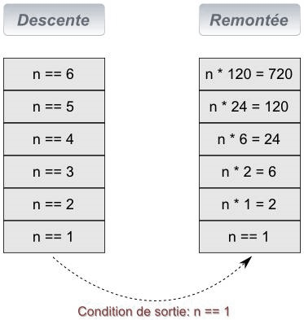
Récursivité
Fonction récursive : Factoriel
unsigned long factoriel (int n)
{
if (n < 0) {
exit (EXIT_FAILURE);
}
else if (n == 1 || n == 0) {
return 1;
}
return n * factoriel (n - 1);
}

Slide 36
Récursivité
Dangers et précautions
Les fonctions récursives étant un moyen assez puissant pour résoudre certains problèmes de façon élégante, elles n'en restent pas moins dangereuses, et ce pour plusieurs raisons.
Dépassement de capacité
C'est un phénomène qui se produit lorsque vous essayez de stocker un nombre plus grand que ce que peut contenir le type de votre variable.
Évitez le type int si vous travaillez avec une fonction récursive, comme les exemples précédents pour le calcul de factorielles.
Débordement de pile (Stack Overflow)
Les appels récursifs de fonctions sont placés dans la pile du programme, pile qui est d'une taille assez limitée, car elle est fixée une fois pour toutes lors de la compilation du programme.
Dans la pile sont non seulement stockées les valeurs des variables de retour, mais aussi les adresses des fonctions entre autres choses, les données sont nombreuses et un débordement de la pile peut très vite arriver ce qui provoque sans conteste une sortie anormale du programme.

Slide 37
Itérative
Fonction itérative : Factoriel
unsigned long factoriel_iterative (unsigned int n)
{
unsigned long ret = 1;
unsigned int i = 1;
for (i = 1; i <= n; i++)
{
ret *= i;
}
return ret;
}
L'avantage ici, réside dans le fait que vous ne risquez pas de débordement de pile

